Slide 1
100 Jahre Elektronische Musik
Die ersten Instrumente
Theremin, Ondes Martenot, Trautonium/Mixturtrautonium

Slide 2


100 Jahre Elektronische Musik
Die ersten Instrumente
Theremin,
Ondes Martenot, Trautonium/Mixturtrautonium
Leon Theremin ca. 1930 – Maurice Martenot 1934 – Oskar Sala 1930

Slide 3
Die ersten Instrumente
Theremin, Ondes Martenot, Trautonium/Mixturtrautonium
Die Erfinder
und deren Umfeld

Slide 4
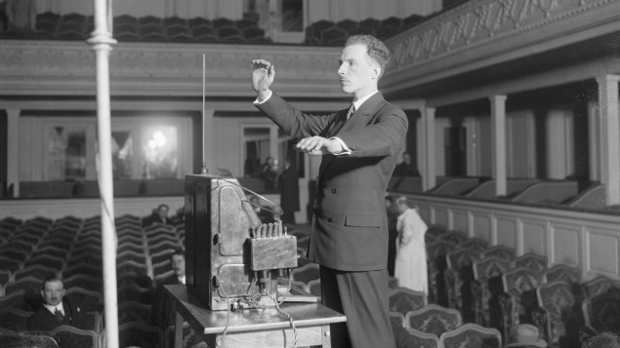
Theremin
Leon Thermen
1920 Moskau

Slide 5
Theremin
1927: Leon Theremin, Dirigent Sir Henry Wood und Physiker Sir Oliver Lodge

Slide 6
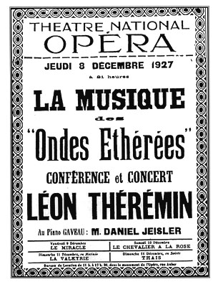
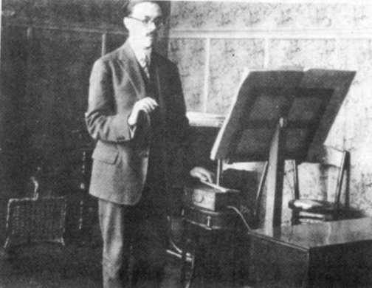
Ondes Martenot
Maurice Martenot

Slide 7
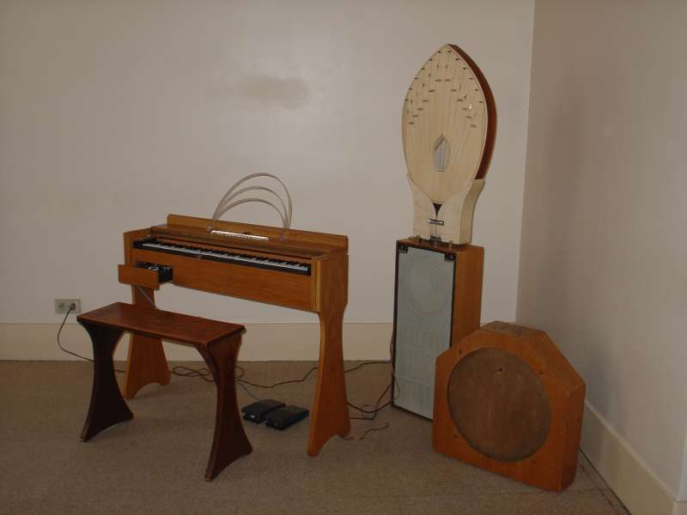
Ondes Martenot
Die Lautsprecher („diffuser“) als Accessoires gehören zum Kult:
„palme“ mit Resonanzsaiten
„metallique“: Metalplatte resonniert

Slide 8
Trautonium
Friedrich Trautwein 1930

Slide 9
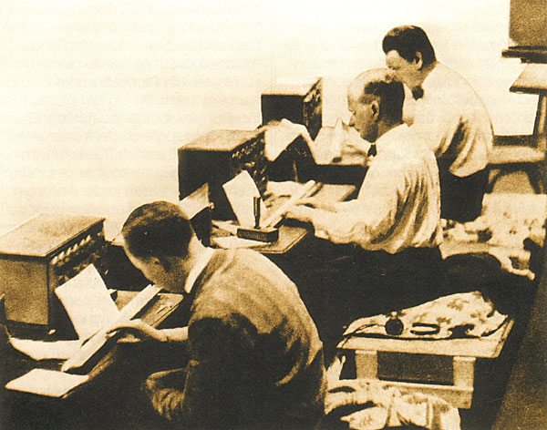
Trautonium
Schmidt, Hindemith, Sala im Berliner Rundfunkhaus.
(Beachte: keine Tastatur, nur Ribbons… der Bratschist Hindemith lässt grüßen!)

Slide 10
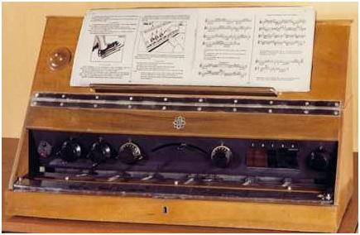
Trautonium
Friedrich Trautwein
Paul Hindemith
Harald Genzmer
Oskar Sala

Slide 11
Die ersten Instrumente
Theremin, Ondes Martenot, Trautonium/Mixturtrautonium
Die Rezeption

Slide 12
Theremin
Präsentation durch Leon Thermen 1920 in Moskau
Patentierung in den USA 1928
Carla Rockmore
Nachbau durch RCA
1938 Thermen zurück in Sowjetrussland
Moog-Theremin
(1954/1990)
Theremini 2014
Revival in Deutschland
(Lydia Kavina 1995)
Theremin-Varianten

Slide 13
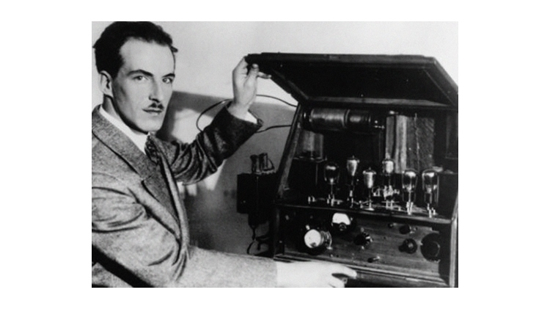
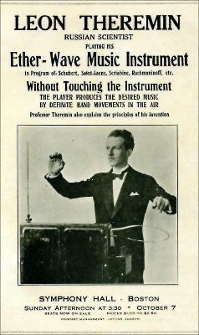
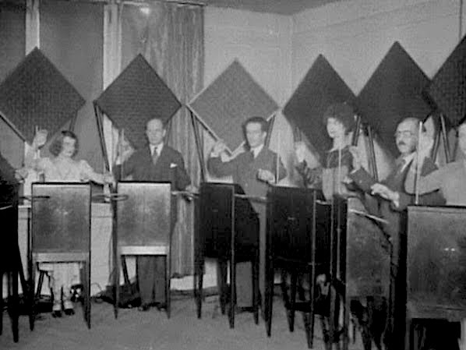

Slide 14
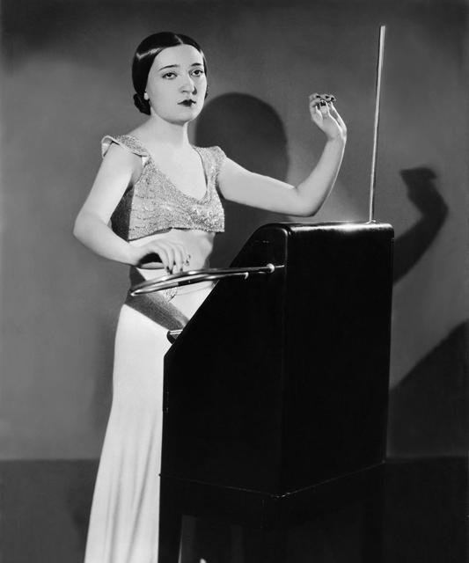
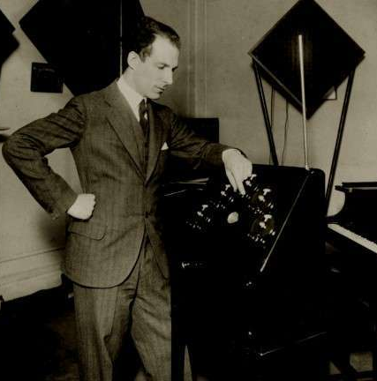
Robert Moog
Carla Rockmore
am RCA Theremin

Slide 15
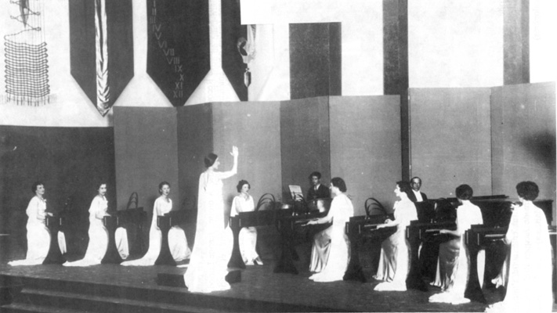
Ondes Martenot…. bleibt ganz in Frankreich!
Ginette Martenot dirigiert ein „Nocturne“ von Debussy

Slide 16
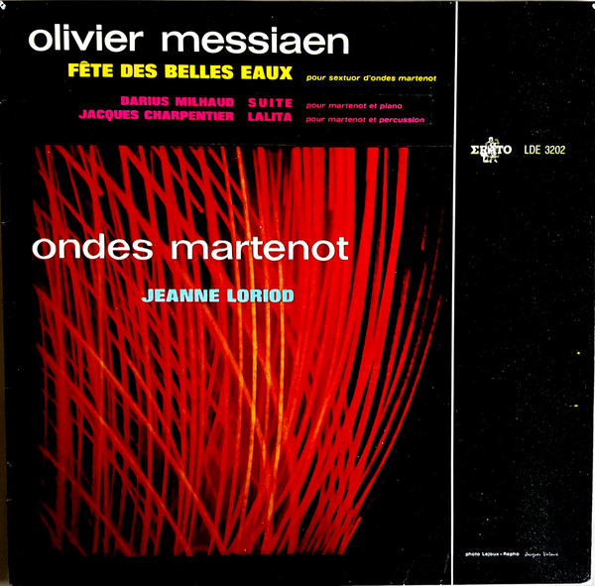
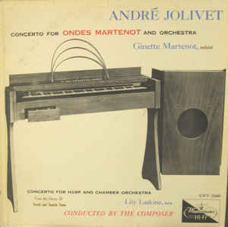
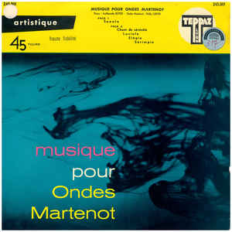
Ondes Martenot…. bleibt ganz in Frankreich!

Slide 17
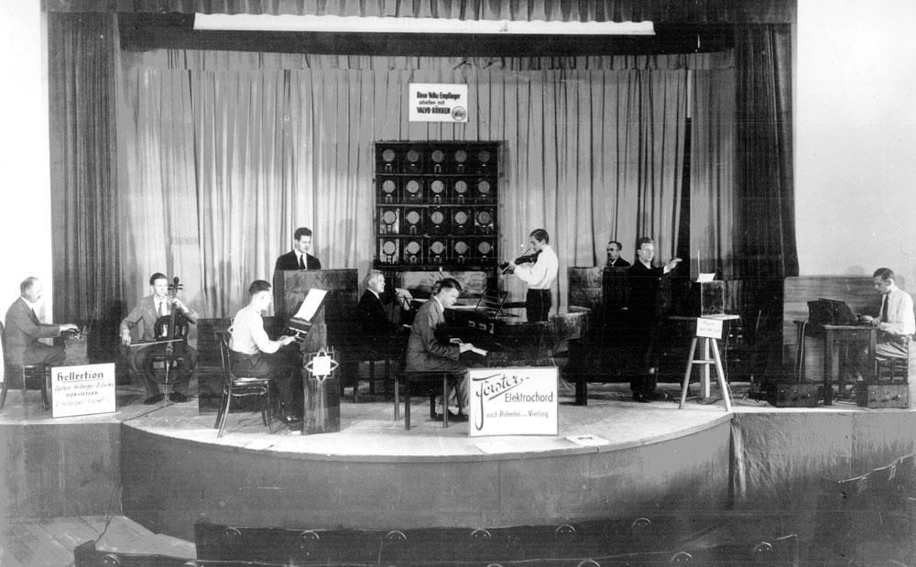
Trautonium und der Berliner Rundfunk
„Elektrisches Konzert“ mit dem „Orchester der Zukunft“, Funkausstellung 1932

Slide 18
1930 bis 1934 „Hochzeit“ – Rundfunk und Volkstrautonium
nach 1945:
Trautwein – Hindemith – Sala - Genzmer
Ingenieur , Nazi, verbittert,
Dozent in Düsseldorf,
verachtet vom WDR Köln
Setzt die „Tradition“ fort:
E-Musik-Kompositionen
kein weiteres Interesse
Weiterentwicklung: Mixturtrautonium
Hollywood-Komponist in der Garage
Star des Revivals 198

Slide 19
Die ersten Instrumente
Theremin, Ondes Martenot, Trautonium/Mixturtrautonium
Zur Technik
Beziehung zum Radio

Slide 20
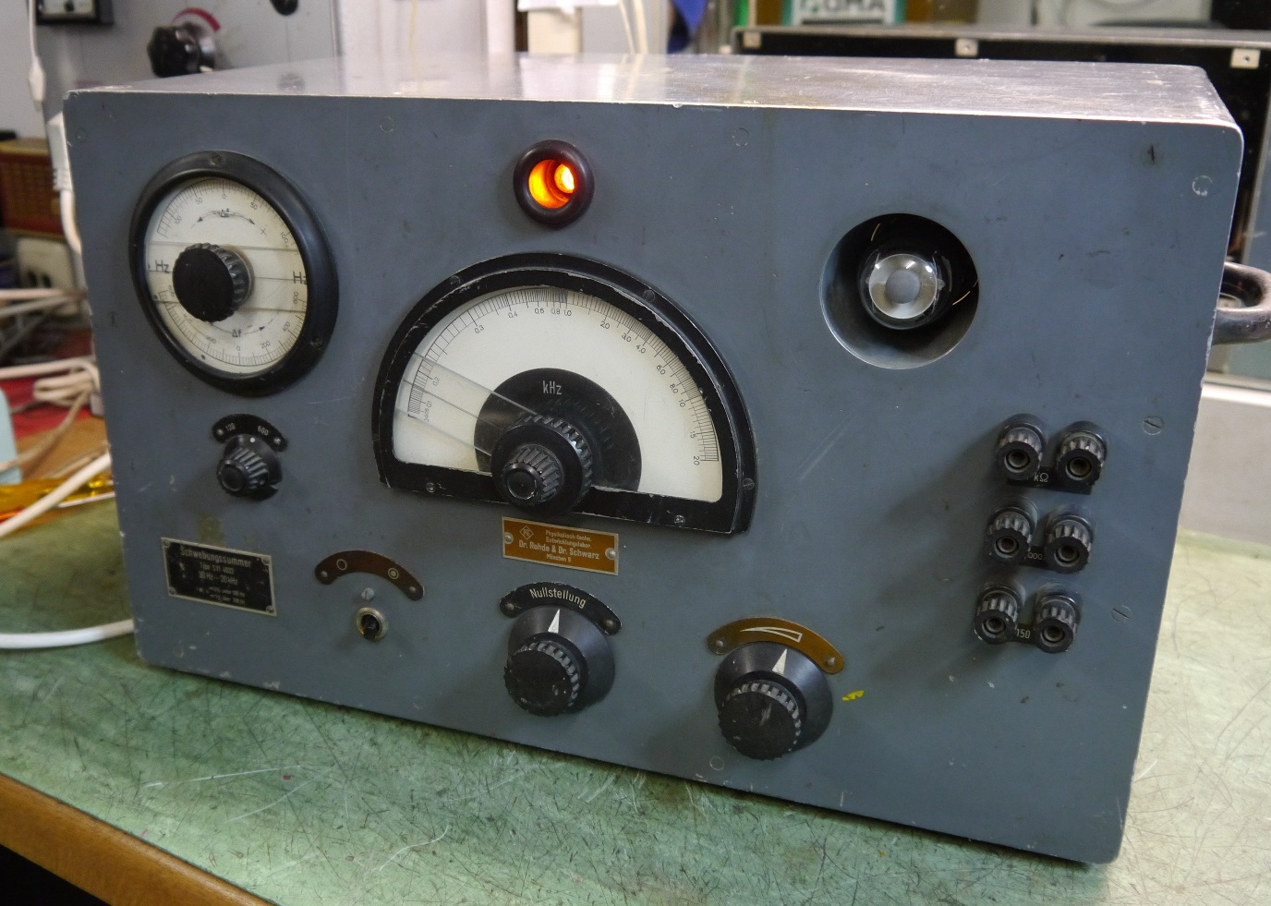
Theremin und Ondes Martenot
Funktionsweise:
… ist die eines „Schwebungssummers“, mit dem im Kölner Studio und auch heute noch reine Sinusschwingungen hergestellt werden:

Slide 21

Demonstration zum Phänomen der Schwebungen:
zwei Sinuswellen werden einander überlagert

Slide 22

Schwebungssummer aus der Rundfunktechnik
Funktionsweise:
Änderung um 0,001%
OSZ 100 000 000 Hz
100 001 000 Hz
Antenne
MIX
1000 Hz

Slide 23
Schwebungssummer aus der Rundfunktechnik
Funktionsweise:
Änderung um 0,001%
OSZ 100 000 000 Hz
100 001 000 Hz
Antenne
Zum Vergleich:
NDR Kultur hat 87,7 MHz
Antenne ist der Kondensator eines elektromagnetischen Schwingkreises
MIX
1000 Hz

Slide 24
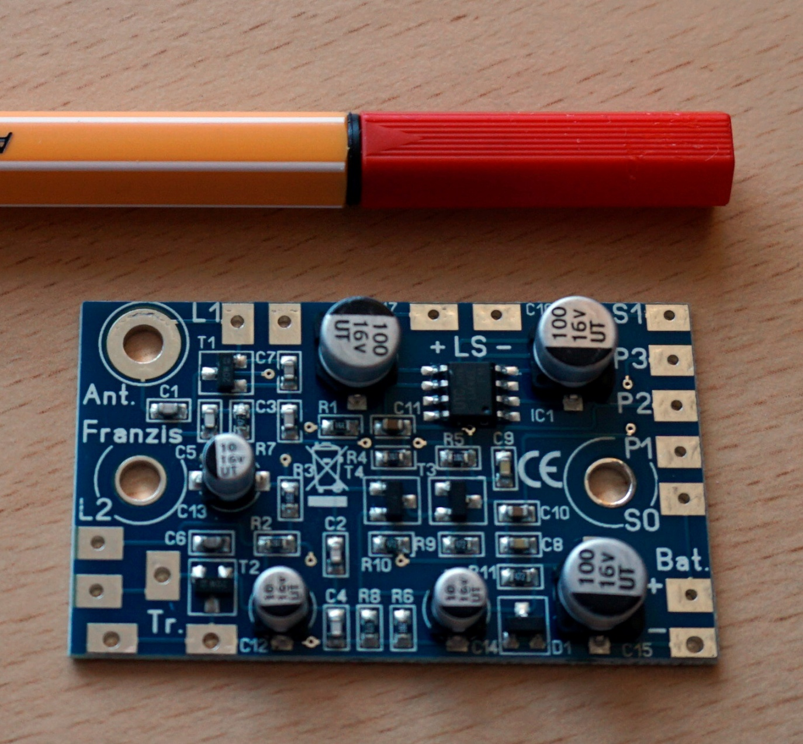
Theremin (Bausatz von Francis 2019)
Transistoren:
T1 Osz1
T2 Osz2
T3/T4 Mixer

Slide 25
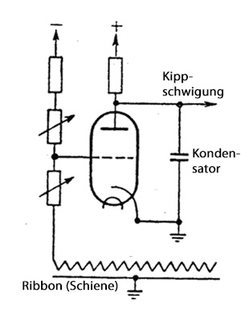
Trautonium
Oskar Sala sagte:
„Wenn Du ein Trautonium haben willst, musst Du es selber bauen“.
Erzeugung einer Kippschwingung an der Thyatronröhre (anfangs Glimmlampe):
Am Kondensator liegt eine Spannung (rot), auch an der Röhre liegt diese Spannung (lila), je nach Spannung am Gitter der Röhre (grün) bricht die Spannung in der Röhre zusammen („Glimmlampeneffekt“), so dass sich der Kondensator entlädt.
FOLGE: es baut sich am Ausgang eine Schwingung auf bis zum Entladungspunkt der Röhre, dann bricht sie zusammen == Kippschwingungen = Sägezahnschwingung!

Slide 26
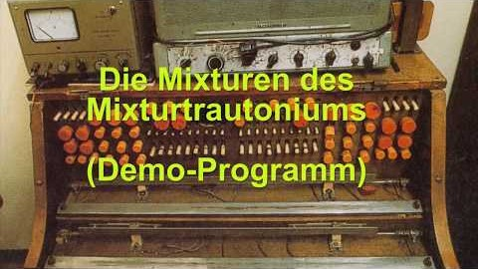
Wie funktionieren die „Mixturen“?

Slide 27
Elektronische Musikinstrumente und der Rundfunk
1913 Elektrischer Schwingkreis
1920 erstes Radio
1923 erster Rundfunk in Deutschland
1928 Patent Theremin, RCA Nachbau
1928 Patent Ondes Martenot
1930 Berliner Rundfunkausstellung
(Einstein-Zitat)
1931 Volkstrautonium (Telefunken)
1933 Volksempfänger
1949 Mixturtrautonium (ohne Radio)
Trautwein, Martenot: Funker im Ersten Weltkrieg; Thermen Physiker und Musiker
1920 Theremin in Moskau vorgestellt
1928 Ondes Martenot vorgestellt
1930 Trautonium vorgestellt (Rundfunkausstellung Berlin)
1932 Radio-Theorie von Brecht
nach 1945 in Deutschland keine Beziehung mehr zum Rundfunk!
RCA = Radio Cooperation of America
(wichtig für Elektronische Musik)

Slide 28
Die ersten Instrumente
Theremin, Ondes Martenot, Trautonium/Mixturtrautonium
Nachleben
und Revival

Slide 29
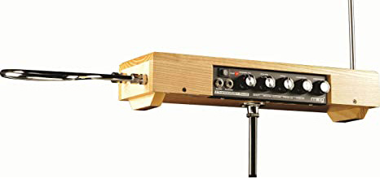
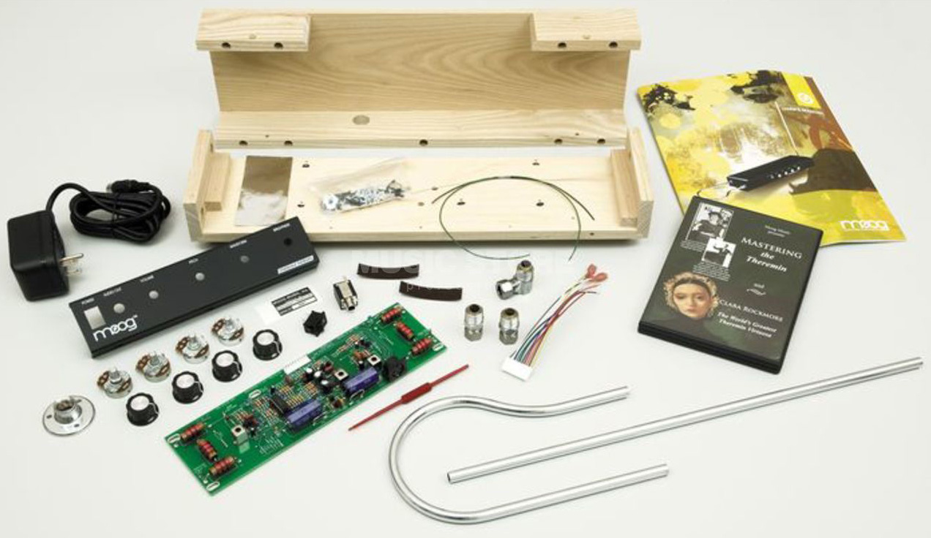
Theremin: bei Moog seit 1960
Moog‘s „Etherwave“ aktuelles Modell
Mit Bausatz (Transistor-Technik)

Slide 30
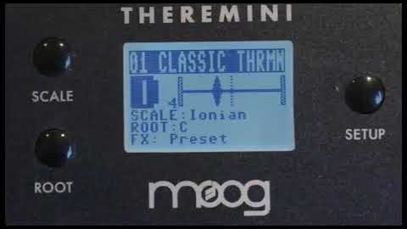
Theremini – das neueste Moog-Modell 2014

Slide 31
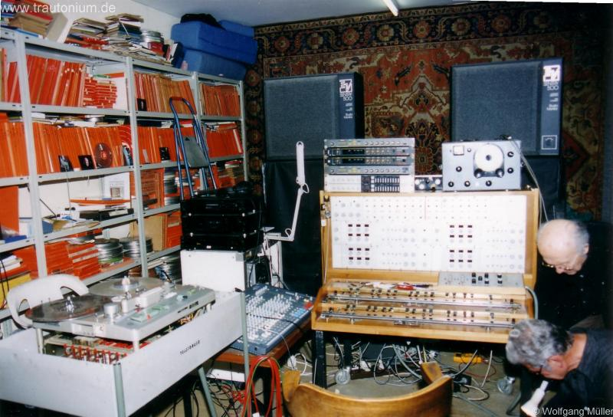
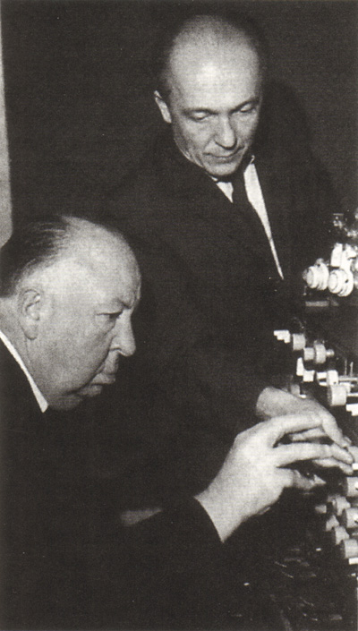

Mixturtrautonium – Neubau 1988 (Transistorbasis)
Oskar Sala mit Hitchcock … und in seinem Studio

Slide 32
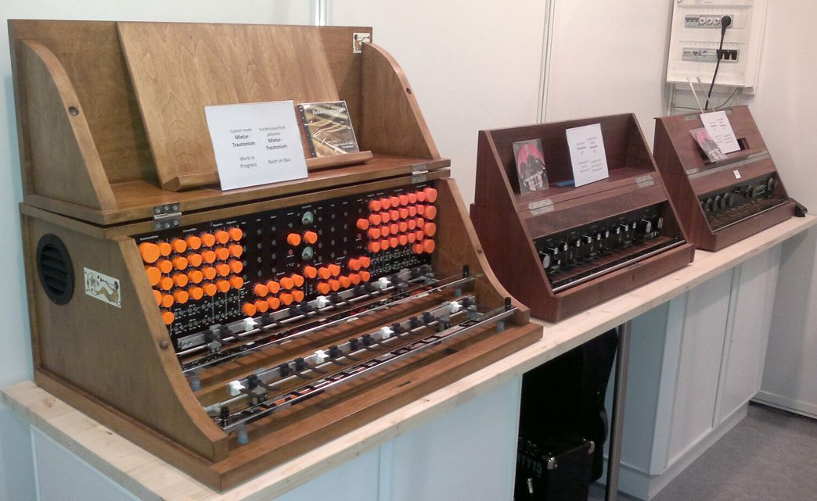
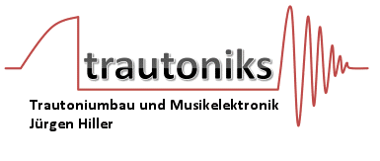
Seit 2010

Slide 33
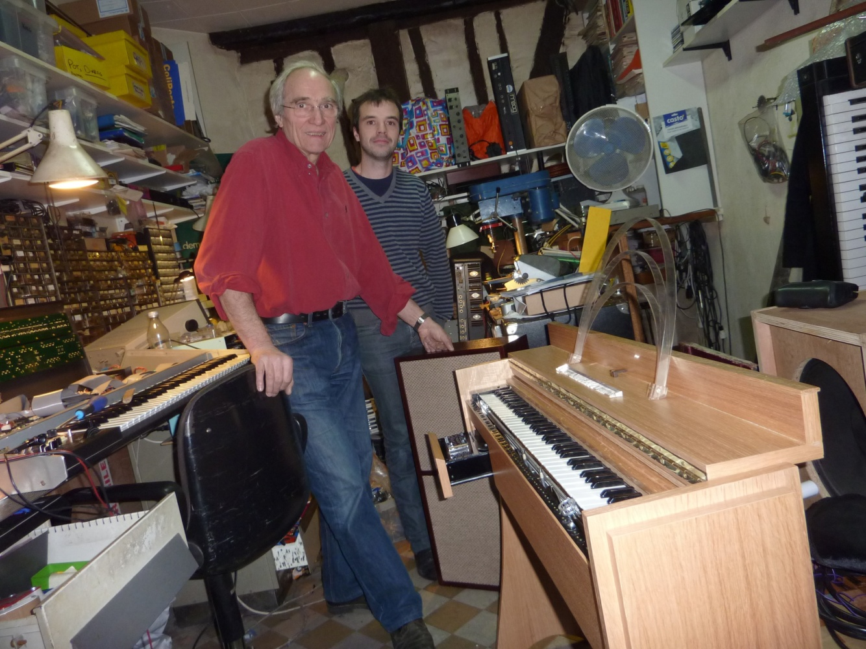
Ondes Martenot – Nachbau 2010
Ondes Martenot‘s wurde bis vor kurzem nur „handwerklich“ in Einzelanfertigungen hergestellt.
Jean-Loup und Francis DIERSTEIN bauen seit 2010 Ondes Martenot‘s und nehmen Bestellungen an (die Vorbestellliste soll lang sein).

Slide 34
Aktuell (Zusammenfassung)
Instrument | Interpret | Hersteller
Theremin | Lydia Kavina | Moog (weltweit) seit 1960 Doepfer (BRD) seit 1992
Ondes Martenot | Thomas Bloch | Fa. Dierstein seit 2010
Mixturtrautonium | Peter Pichler | Fa. Trautoniks seit 2010
USA
Frankreich
Deutschland
Jedes Instrument hat einen „Opinion Leader“ (Haupt-Interpret)
Jedes Instrument hat einen professionellen (marktführenden) Hersteller

